Slide 1
Conceitos Básicos de redes de computadores
Ana Julia Lima de Oliveira

Slide 2
História
1960-1972 - Por volta da década de 60, a rede telefônica, era a rede de comunicação que dominava o mundo. O desenvolvimento de minis e microcomputadores de bom desempenho, que permitiu a instalação computacional em diversas localidades, ao invés de apenas um determinado local, porém, faltava um meio para unir estes computadores. Os primeiros computadores foram chamados de IMPs.

Slide 3
História
1972 – 1980 - Por volta da década de 70 começaram a surgir novas redes de computação de pacotes, como a ALOHAnet, rede de microondas por rádio que interligava as ilhas do Havaí, e a TELENET, rede de interligação de pacotes comerciais baseada na tecnologia da ARPAnet.
O número de pequenas redes passou a crescer cada vez mais, no qual, foi apresentado por Robert Metcalfe os princípios de uma rede local, a ETHERNET, que depois deram origem a LANs de curta distância.

Slide 4
Dentro da história desenvolveram protocolos de rede, sendo eles como principais: o protocolo TCP (transmission control protocol), no qual, era responsável por enviar os pacotes em sequência e de forma confiável, com o passar dos tempos, o serviço se modificou, onde o TCP ficou responsável por organizar a chegada dos pacotes, enquanto o IP tem a função de envio e o UDP controla o fluxo de voz.

Slide 5
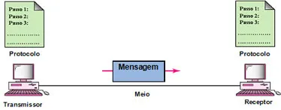
Comunicação de dados
Sistema de comunicação
Um sistema básico de comunicação de dados é composto de cinco elementos:
Mensagem: informação a ser transmitida, podendo ser constituída de texto, números, figuras, áudio e vídeo.
Transmissor: dispositivo que envia a mensagem de dados, podendo ser um computador, uma estação de trabalho, um telefone, uma câmera de vídeo e assim por diante.
Receptor: dispositivo que recebe a mensagem, podendo ser um computador, uma estação de trabalho, um telefone, uma câmera de vídeo e assim por diante.
Meio: caminho físico por onde viaja uma mensagem originada e dirigida ao receptor.
Protocolo: conjunto de regras que governa a comunicação de dados. Ele representa um acordo entre os dispositivos que se comunicam.

Slide 6
Comunicação de dados
Tipos de mensagem
Mensagem: informações que serão transmitidas.
Texto: tem um padrão de bits, uma sequência (0s e 1s).
Números: representados por um padrão de bits (0s e 1s) e é convertido diretamente em bits.
Imagens: também é representadas por um padrão de bits (0s e 1s). Uma imagem é composta por uma matriz de pixels (cada pixel é um pequeno ponto). Existem diversas formas para representar as imagens coloridas, como por exemplo: RGB (red, green e blue).
Áudio: é diferente de texto, números ou imagens.
Vídeos: registra ou transmite uma imagem ou filme e pode ser uma combinação de imagens ou produzido por uma câmera, por exemplo.

Slide 7
Comunicação de dados
Fluxo de dados
Simplex: é o modo de transmissão em sentido único ou uniderecional, caracteriza-se em uma ligação na qual os dados circulam num só um sentido, ou seja do emissor para o receptor. Exemplo: Rádio, TV.
Half-Duplex: é o modo de transmissão em sentido duplo em função do tempo, não simultâneo. Assim, com este tipo de ligação, cada extremidade da ligação emite por sua vez. Exemplo: Nextel.
Full-Duplex: é o modo de transmissão em sentido duplo ou bidirecional simultâneo. Assim, cada extremidade da linha pode emitir e receber ao mesmo tempo, o que significa que a banda concorrida está dividida por dois para cada sentido de emissão dos dados. Exemplo: Celular.

Slide 8
Redes nas organizações
São redes fechadas para as empresas, nos quais somente funcionários podem utiliza-las (switch, ele consegue identificar quais computadores estão conectados a qual porta).
Redes para as pessoas
São redes que todos os usuários podem usar, é uma rede remota, como por exemplo: o whatsapp, bancos, lojas virtuais, entre outros. (hub, no qual, a única coisa que o aparelho sabe é que existe um dispositivo conectado em uma de suas portas.)

Slide 9
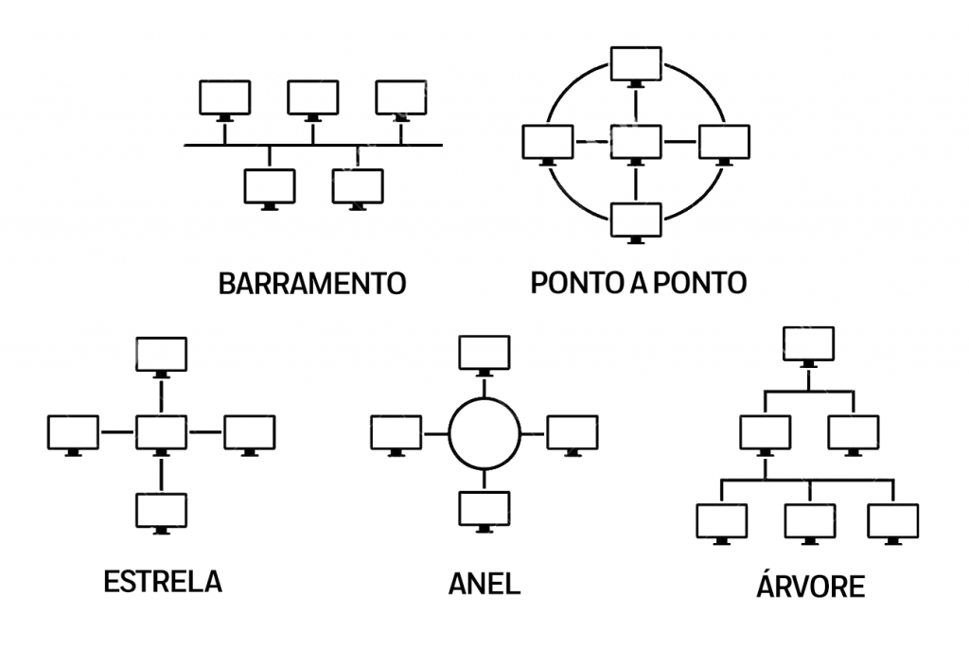
Topologias de redes

Slide 10
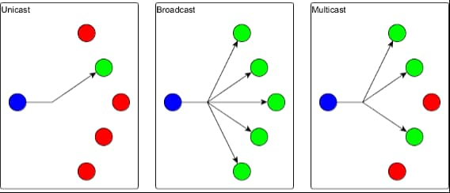
Redes de difusão

Slide 11
Categorias de redes
LAN – Rede Local (Local Area Networks, ou Redes Locais): é a rede Local, que interligam computadores presentes dentro de um mesmo espaço físico. Isso pode acontecer dentro de uma empresa, de uma escola ou dentro da sua própria casa, sendo possível a troca de informações e recursos entre os dispositivos.
MAN – Rede Metropolitana (Metropolitan Area Network, ou Rede Metropolitana): são as redes Metropolitanas, que conecta diversas Redes Locais dentro de algumas dezenas de quilômetros.
WAN – Rede de Longa Distância (Wide Area Network, ou Rede de Longa Distância): são as redes de Longa Distância, que consegue abranger uma área maior, como um país ou até mesmo um continente.
PAN (Redes de Área Pessoal,): são as redes de Área Pessoal, usadas para que dispositivos se comuniquem dentro de uma distância bastante limitada. Um exemplo disso são as redes Bluetooth e UWB.

Slide 12
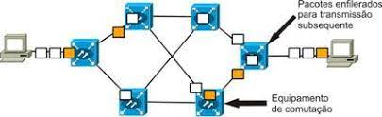
Comutação por circuito
É uma tecnologia utilizada para transferir dados pelo menos dois nós de rede estabelecem e mantêm uma conexão direta temporária. A comutação de circuitos usa o canal ou circuito dedicado de comunicações durante a conexão para trocar informações.

Slide 13
Comutação de pacotes
É a técnica que envia uma mensagem de dados dividida em pequenas unidades chamadas de pacotes. Ela não exige o prévio estabelecimento de um caminho físico para a transmissão dos pacotes de dados.

Slide 14
Conceito de protocolos
São conjuntos de normas no qual permite a comunicação entre duas ou mais máquinas conectadas à internet. Existem três elementos que definem os protocolos, sendo eles:
Sintaxe: caracteriza o formato dos dados e a ordem pela qual eles são apresentados;
Semântica: refere-se ao significado de cada conjunto sintático que dá sentido á mensagem enviada;
Timing: define uma velocidade aceitável de transmissão dos pacotes.

Slide 15
Conceito de camadas
É caracterizado por organizar as responsabilidades de partes de um software, criando um isolamento e dando um propósito bem definido a cada camada de forma que a mesma possa ser reutilizável por um nível mais alto ou até substituível.
O uso do conceito de camadas é algo antigo, amplamente utilizado antes mesmo de se tornar popular na engenharia de software. Dentre exemplos conhecidos, pode-se citar:
Modelo OSI: modelo de rede padrão para protocolos de comunicação.
Sistemas operacionais: permitiu a padronização e evolução com relação a construção e uso de CPU, memória, dispositivos, kernel e aplicações.

Slide 16
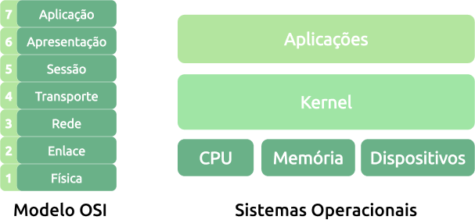
Conceito de camadas

Slide 17
Modelos osi
O modelo OSI é um modelo de rede de computador dividido em 7 camadas, sendo elas:
Física: transmite os dados por meio de sinais elétricos. Entre as formas possíveis de transmissão, temos simplex (unidirecional), half-duplex (bidirecional, mas não simultânea) ou full-duplex (bidirecional e simultânea).
Enlace: responsável pelo tratamento das comutações, realizando o controle de fluxo e a detecção de erros na transmissão (opcionalmente pode corrigi-los também).
Rede: responsável por traçar o caminho de envio dos pacotes da sua origem até o destino, de forma lógica, utilizando técnicas de roteamento. Eventualmente, os pacotes podem ser fragmentados, como forma de ajuste.
Transporte: realiza o transporte efetivo dos segmentos de sua origem até o destino, de acordo com a rota definida pela camada de rede. A garantia de entrega e a ordem dependerá do protocolo a ser utilizado. Adicionalmente, pode realizar controle do fluxo e perda dos pacotes.

Slide 18
Continuação osi
Sessão: realiza a conexão propriamente dita entre dispositivos, estabelecendo uma comunicação entre eles. Além disso, também define alguns aspectos da transmissão dos dados (por exemplo, como será feita e quem pode transmitir).
Apresentação: converte o formato do dado em um formato comum a ser usado na transmissão (ou seja, entendido pelo protocolo usado). Preocupa-se com a sintaxe e semântica das informações. Adicionalmente, pode realizar compressão e criptografia (quando aplicável).
Aplicação: responsável pelos serviços dos usuários que utilizam recursos computacionais. Em outras palavras, é a camada que trata os programas que interagem com os usuários.

Slide 19
Modelos TCP/IP
O TCP/IP é fundamental para a rede de internet, no qual garantem que pacotes de informações cheguem a seu destino de forma correta e segura. Sãos divididos em quadro camadas:
Aplicação: Faz a comunicação entre os programas e os protocolos de transporte.
Transporte: são executadas ações relacionadas à confiabilidade e integridade dos dados por meio de funções como o controle de fluxo, controle de erro, sequenciação e multiplexação de mensagens.
Internet: é responsável pela permissão de envio de pacotes por hosts a qualquer rede e pela garantia de que esses dados cheguem ao seu destino final.
Interface de rede: Por meio desta camada que é possível transmitir dados a outros computadores dentro de uma mesma rede física, além de realizar o envio do datagrama recebido pela camada de internet através de meios físicos.

